Slide 1
DISTRIBUCIÓN Y CODIFICACIÓN DE ESPACIOS DE USO ACADÉMICO
CAMPUS SALVADOR SANFUENTES
Coordinación Académica
&
Administración Central
VRA - VRAF

Slide 2
Edificio (Oriente) EO, Salvador Sanfuentes 2555, Santiago.
SEO101
Codificación de Salas:
SALA
EDIFICIO
CAMPUS
PISO

Slide 3
DISTRIBUCIÓN DE ESPACIOS DE USO ACADÉMICO
Edificio | Piso | Código | Tipo de Uso | Tipo de Sala | Tipo de Infraestructura | Capacidad | m2
EO | -1 | SEO001 | Académico | Laboratorio | Laboratorio Biomecánica |  | 65,53
EO | -1 | SEO002 | Académico | Gimnasio | Gimnasio Terapia ocupacional |  | 42,83
EO | 1 | SEO101 | Académico | Laboratorio | Laboratorio Biología |  | 55,71
EO | 1 | SEO102 | Académico | Laboratorio | Laboratorio de Química |  | 57,69
EO | 2 | SEO201 | Académico | Sala | Sala Teórica | 35 | 33,58
EO | 2 | SEO202 | Académico | Laboratorio | Laboratorio de Órtesis |  | 33,86
EO | 2 | SEO203 | Académico | Laboratorio | Laboratorio de Anatomía |  | 43,72
EO | 2 | SEO204 | Académico | Laboratorio | Clínica de Simulación |  | 40,37
EO | 3 | SEO301 | Académico | Sala | Sala Teórica |  | 43,42
EO | 3 | SEO302 | Académico | Auditorio | Auditorio | 50 | 59,71
EO | 3 | SEO303 | Académico | Laboratorio | Laboratorio de Computación | 20 | 40,23
EO | 4 | SEO401 | Académico | Sala | Sala Teórica | 45 | 44,15
EO | 4 | SEO402 | Académico | Sala | Sala Teórica | 45 | 44,99

Slide 4
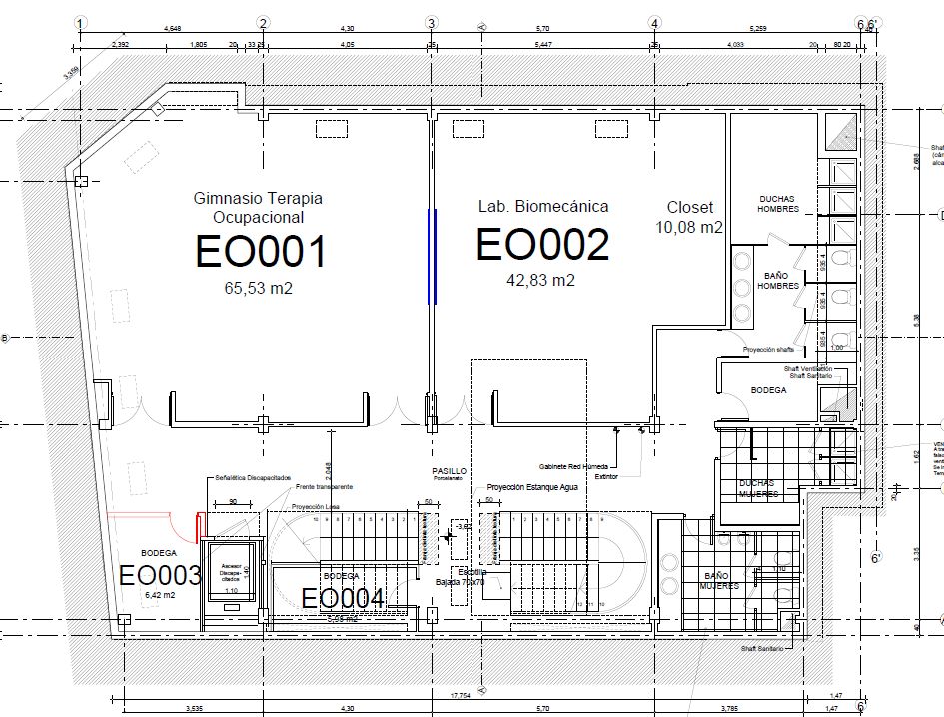
Subsuelo
Código | Tipo de Infraestructura
SEO001 | Laboratorio Biomecánica
SEO002 | Gimnasio Terapia ocupacional

Slide 5
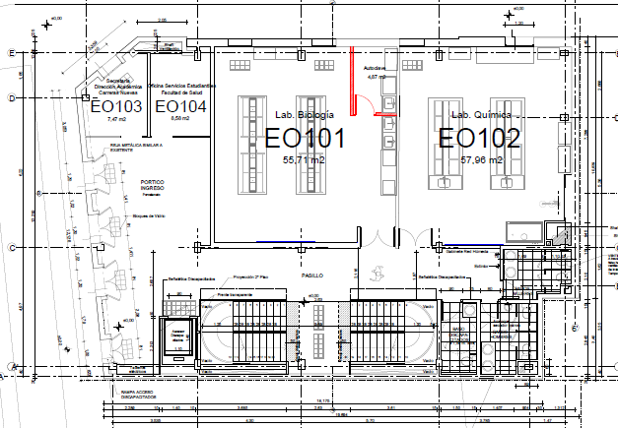
Primer Piso
Código | Tipo de Infraestructura
SEO101 | Laboratorio Biología
SEO102 | Laboratorio de Química

Slide 6
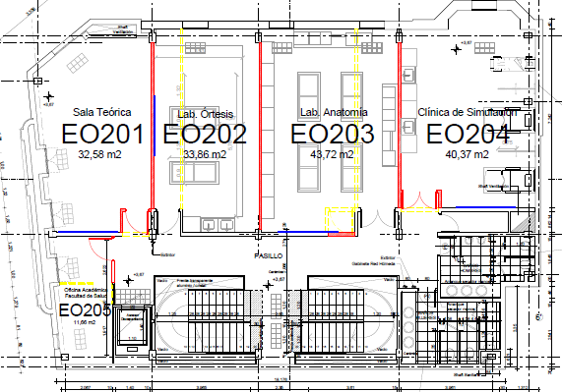
Segundo Piso
Código | Tipo de Infraestructura
SEO201 | Sala Teórica
SEO202 | Laboratorio de Órtesis
SEO203 | Laboratorio de Anatomía
SEO204 | Clínica de Simulación

Slide 7
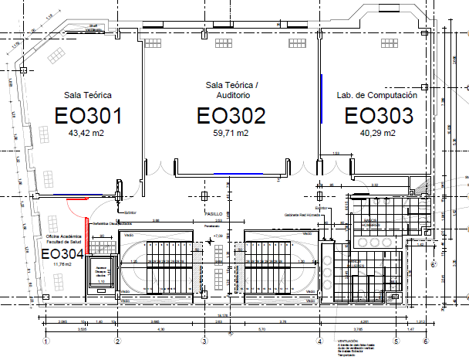
Tercer Piso
Código | Tipo de Infraestructura
SEO301 | Sala Teórica
SEO302 | Auditorio
SEO303 | Laboratorio de Computación

Slide 8
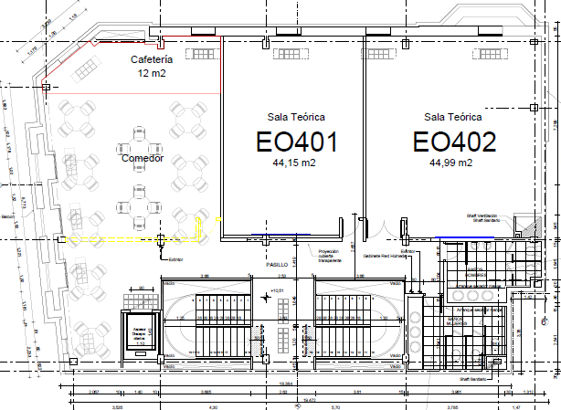
Cuarto Piso
Código | Tipo de Infraestructura
SEO401 | Sala Teórica
SEO402 | Sala Teórica

Slide 9
Edificio EP, Salvador Sanfuentes 2357, Santiago.
SEP101
Codificación de Salas:
SALA
EDIFICIO
CAMPUS
PISO

Slide 10
DISTRIBUCIÓN DE ESPACIOS DE USO ACADÉMICO
Edificio | Piso | Código | Tipo de Uso | Tipo de Sala | Tipo de Infraestructura | Capacidad | m2
EP | -1 | SEP00- | Servicio | Biblioteca | Biblioteca
EP | 1 | SEP101 | Académico | Sala | Sala Teórica | 40 | 41,4
EP | 2 | SEP201 | Académico | Sala | Sala Teórica | 35 | 35,35
EP | 2 | SEP202 | Académico | Sala | Sala Teórica | 35 | 32,36
EP | 2 | SEP203 | Académico | Sala | Sala Teórica | 25 | 27,91
EP | 2 | SEP204 | Académico | Sala | Sala Teórica | 35 | 34,44
EP | 3 | SEP301 | Académico | Sala | Sala Teórica | 45 | 42,52
EP | 3 | SEP302 | Académico | Sala | Sala Teórica | 35 | 32,23
EP | 3 | SEP303 | Académico | Sala | Sala Teórica | 30 | 27,92
EP | 3 | SEP304 | Académico | Sala | Sala Teórica | 25 | 26,65
EP | 4 | SEP401 | Académico | Sala | Sala Teórica | 30 | 29,44
EP | 4 | SEP402 | Académico | Sala | Sala Teórica | 35 | 32,04
EP | 4 | SEP403 | Académico | Sala | Sala Teórica | 40 | 39,91
EP | 4 | SEP404 | Académico | Sala | Sala Teórica | 35 | 34,4

Slide 11
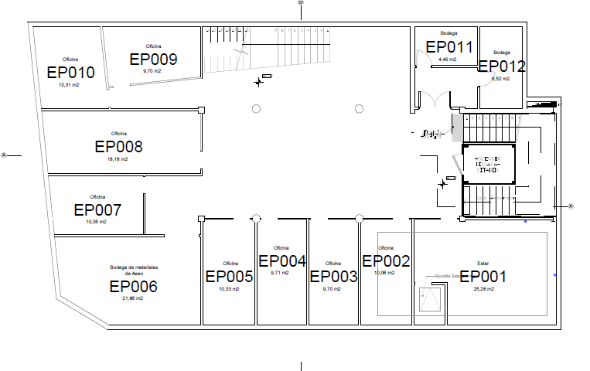
Subsuelo
Código | Tipo de Infraestructura
SEP00- | Biblioteca

Slide 12
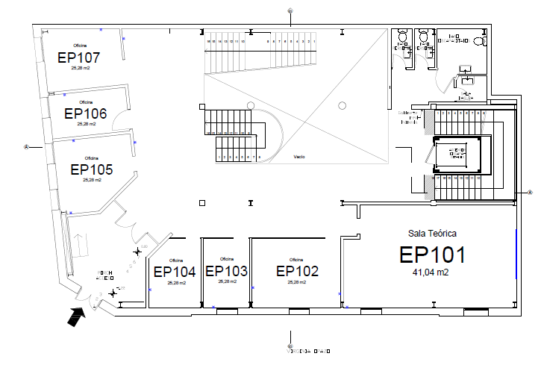
Primer Piso
Código | Tipo de Infraestructura
SEP101 | Sala Teórica

Slide 13
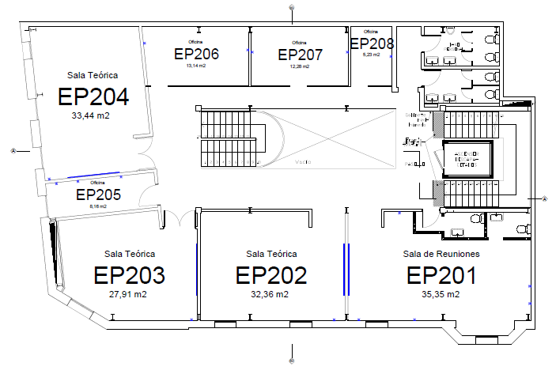
Segundo Piso
Código | Tipo de Infraestructura
SEP202 | Sala Teórica
SEP203 | Sala Teórica
SEP204 | Sala Teórica

Slide 14
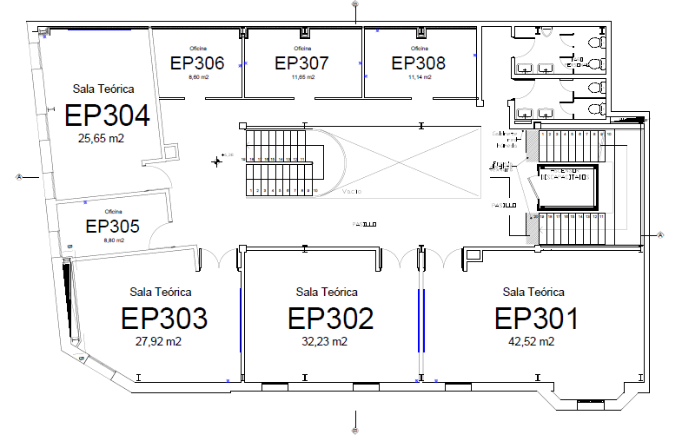
Tercer Piso
Código | Tipo de Infraestructura
SEP301 | Sala Teórica
SEP302 | Sala Teórica
SEP303 | Sala Teórica
SEP304 | Sala Teórica

Slide 15
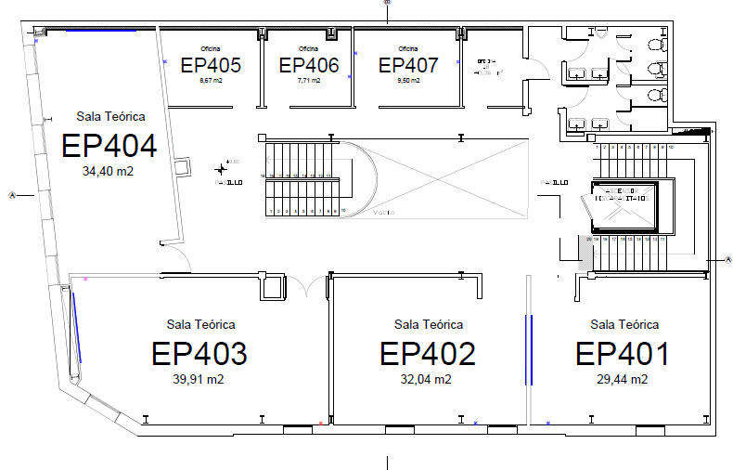
Cuarto Piso
Código | Tipo de Infraestructura
SEP401 | Sala Teórica
SEP402 | Sala Teórica
SEP403 | Sala Teórica
SEP404 | Sala Teórica

